Slide 1
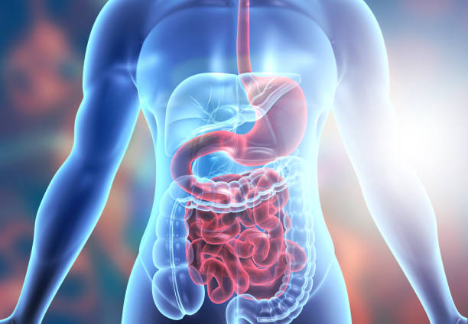
Système Digestif
UE 2.2 S1 2025-2026 AA/CL/NR

Slide 2
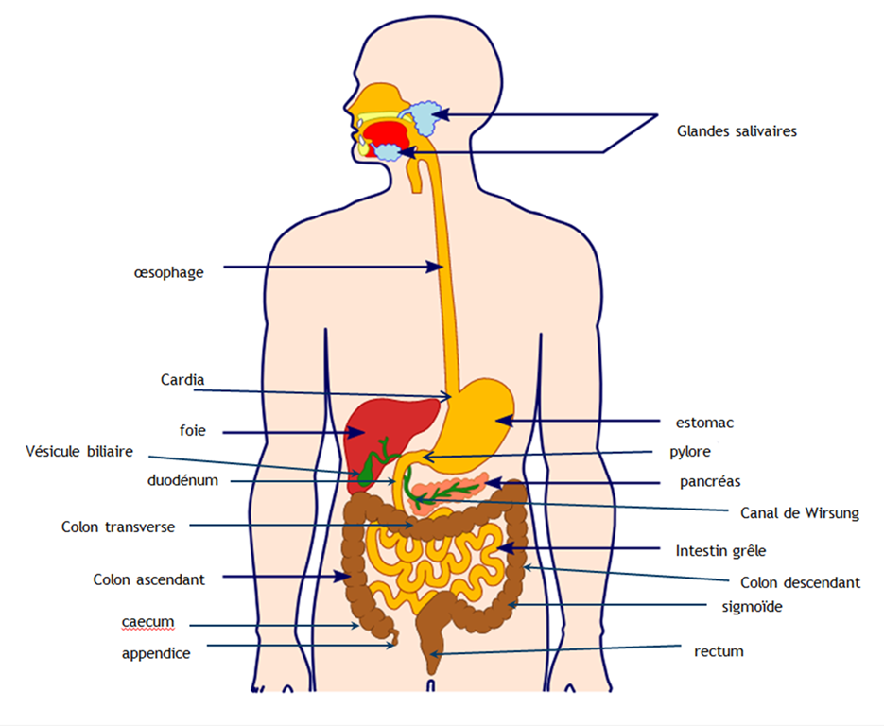

Slide 3
Motricité, homogénéisation et transformation mécanique des aliments avec les sucs digestifs
Sécrétion, transport d’eau + électrolytes + divers du milieu intracellulaire vers la lumière digestive
Digestion, intestin grêle (intra-luminale, membranaires, intra-entérocytes
Absorption, intestin grêle (autorégulation cellulaire par échanges d’eau et de substances dissoutes avec la lumière digestive)
Immunité, surface d’échanges ++, antigènes ++, tissus lymphoïde, appendice…
Notes:
Sécrétion = réaction chimique (appelé cellule entéro endocrine ou tractus gastro intestinal) donnant lieu à un passage dans le sang et/ou l’intestin grêle)
Immunité : 70% des cellules immunitaire sont logées dans l’intestin grèle et colon = aide à filtrer les nutriments et à empêcher les toxines de pénétrer dans la circulation sanguine

Slide 4
L’intestin grêle comprend :
Le duodénum : 30 cm de long, qui mélange les aliments avec les sécrétions pancréatique et biliaire. L’absorption passive par équilibration osmotique, rapide et peu régulée et intéresse surtout les glucides, l’eau et électrolytes,
Le jéjunum : 3 à 4 m de long, absorption des glucides, des lipides et des protides, lieu de mouvements hydroélectrolytiques,
L’iléon : 1 m de long, absorption spécifique de la vitamine B12 et des sels biliaires à la fin de l’intestin grêle (iléon terminal).
L’intestin grêle est le siège principal de l’absorption des nutriments. La cellule absorbante est l’entérocyte.
Notes:
L’absorption est la résultante de flux permanents et abondants d’eau et de substances dissoutes de la lumière vers le milieu extracellulaire et vice-versa

Slide 5
Le colon comprend:
Colon proximal : Cæcum, colon droit et moitié du colon transverse/Vascularisation : artère mésentérique supérieure.
Rôle : absorption d’eau et électrolytes.
Colon distal : transverse, colon gauche, sigmoïde et rectum/Vascularisation : artère mésentérique inférieure.
Rôle : stockage et évacuation des déchets de l’alimentation.
Contrôle du volume et composition ionique des selles, absorption de Na+ et Cl- et sécrétion de K+ et HCO3- . Conséquence : Réabsorption d’eau avec concentration des matières fécales : stockage et évacuation des déchets de l’alimentation.

Slide 6
Buccal
Pharyngien
Œsophagien
Notes:
Buccal: Phase volontaire
Pharyngien: Très court, carrefour aéro-pharingé
Œsophagien : le bol alimentaire déclenche un mouvement péristaltique, = muscle lise, viscère creux comme vessie, intestin, ,,,( vu dans locomoteur) commande involontaire/ SN végétatif ou autonome

Slide 7
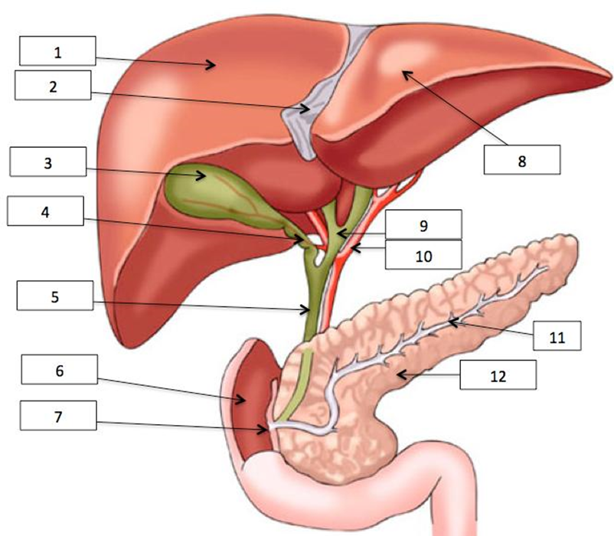
1- Foie lobe droit 2- ligament falciforme 3- vésicule biliaire
4- canal cystique 5- canal cholédoque 6- duodénum
7- Ampoule de Vater 8- Foie lobe G 9- canal hépatique
10- artère hépatique 11- canal de Wirsung 12- pancréas
Notes:
Ligament falciforme: relie le foie au diaphragme et à la paroi abdominale
Canal cystique : relie la vésicule biliaire au canal cholédoque
Canal cholédoque: traverse le pancréas et débouche dans le duodénum
Ampoule de water: Zone de déversement des sucs digestifs provenant du canal de Wirsung (canal traversant le pancréas et transportant les suc digestifs)
Canal hépatique : droit et gauche puis deviennent commun

Slide 8
Transaminases (enzyme) : ASAT/ALAT: souffrance des hépatocytes
Gamma GT= Souffrance mixte par cholestase
Phosphatases ALcalines (PAL) = Souffrance biliaire
Notes:
ASAT/ALAT: souffrance des hépatocytes= foie +++

Slide 9
CARDIA : sphincter musculaire gastro-œsophagien qui s’oppose au reflux d’acide gastrique
PYLORE : sphincter gastroduodénal anatomique formé d’un épaississement des fibres, permettant une diffusion progressive et adaptée du contenu gastrique

Slide 10
Cellules les plus profondes de l’intestin grêle qui sont en contact direct avec le chyme.
Elles assurent le passage sélectif des nutriments de la lumière de l’intestin grêle vers le milieu intérieur en passant par le sang.
Notes:
Chyme : Bol alimentaire liquide après digestion de l’estomac avant le passage dans le duodénum

Slide 11
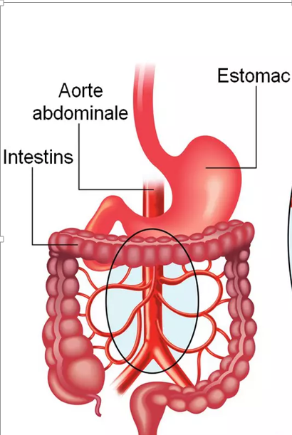
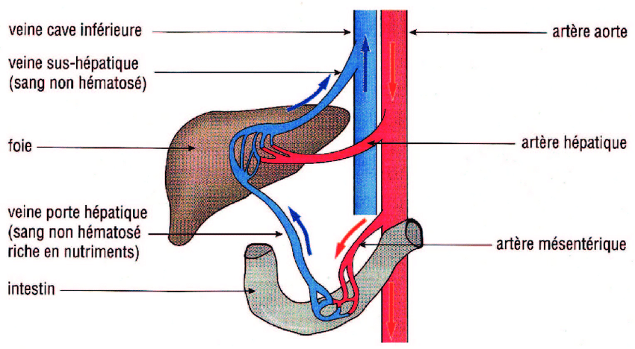
Aorte abdominale → artères mésentériques (inf et sup)
Veine porte ← veines mésentériques (inf et sup)
https://www.researchgate.net/figure/Schema-de-la-circulation-du-sang-dans-le-foie_fig1_44960381
https://www.sciencedirect.com/science/article/pii/S1166341322001440

Slide 12
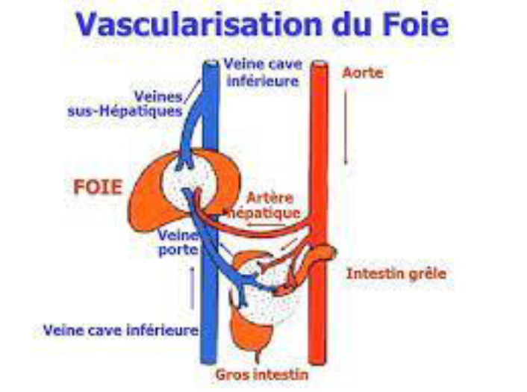
La veine porte amène au foie tout le sang depuis l’intestin grêle, le pancréas, l’estomac et la rate,
L’artère hépatique apporte le sang artériel provenant du cœur.
Le système veineux sus-hépatique draine en retour vers le cœur le sang que contient le foie.
https://slideplayer.fr/slide/11621077/
Notes:
L’artère hépatique n’apporte que 25% des apports en oxygène,
Les nutriments absorbés par l’intestin grêle passe par la veine cave,
La veine cave apporte nutriment et oxygène au foie.
Les nutriments seront ensuite utilisés par les cellules du foie
Puis le sang chargé en CO2 passera par un capillaire pour rejoindre une autre veine afin de rejoindre le cœur,.

Slide 13
Filtration + détoxification + dégradation des globules rouges anciens
Synthèse et excrétion (glycogenèse, Production de facteurs de coagulation)
Sécrétion exocrine (bile)
Notes:
Le foie à une fonction amphicrine

Slide 14
Filtration + détoxification + dégradation des globules rouges anciens
  Elimination de l’ammoniaque, principal produit de dégradation des protéines sous forme d’urée → éliminée par les reins
  Métabolisme de la bilirubine , produit de dégradation des GR → bilirubine conjuguée → dans la bile (élimination digestive)
  Métabolisme des xénobiotiques, élimination de l’alcool
Notes:
dégradation des globules rouges par macrophages de la moelle osseuse, du foie et rate
Alors que rate est lieu de production de globules rouges et blancs et de dégradations des globules rouges anciens du système

Slide 15
Synthèse et excrétion (glycogenèse, Production de facteurs de coagulation)
  Stockage du sucre sous forme de glycogène (glycogénogénèse)
  Transformation du glycogène en glucose (glycogénolyse)
  Production de glucose à partir d’acides aminés, de glycérol (néoglucogénèse)
  Synthèse de l’albumine, des facteurs de coagulation
  Synthèse et métabolisme du cholestérol, des vit liposolubles (ADEK)
Notes:
Les acides aminés sont des molécules unitaires qui, associées dans un ordre précis, vont former des protéines
Albumine : A partir des protéines et acides aminés issus de la digestion,les cellules du foie synthétisent la majorité des protéines sanguines

Slide 16
Sécrétion exocrine (bile)
  La bile est constituée principalement de sels biliaires, de cholestérol, de bilirubine conjuguée, +/- certains médicaments
  Permet l’élimination de produits lipophiles ne pouvant être éliminés par le rein
  Aide à l’absorption des graisses et des vitamines liposolubles (ADEK)
  Peut-être réabsorbée en partie au niveau intestinal

Slide 17
Fonction amphicrine du pancréas
Exocrine : sécrétion de liquide + enzymes (amylases, lipases) déversés dans le milieu extérieur
Endocrine : synthèse endogène des produits secrétés (insuline, glucagon, somatostatine…)
Notes:
Somatostatine: hormone inhibitrice
Fonction amphicrine du pancréas

Slide 18
Sécrétion des sucs pancréatiques (environ 1 à 1,5/jour), servant à la digestion, qui contient de l’eau, des enzymes, des électrolytes : ions bicarbonates ++++ déversé dans le duodénum, par le canal de Wirsung ou canal pancréatique.
Les enzymes protéiques permettent la fragmentation des aliments
L’amylase sert à la digestion des sucres = glucides
La lipase à la digestion des graisses = lipides
La trypsine à celle des protéines
Notes:
Sécrétion des sucs pancréatiques (environ 1 à 1,5/jour), servant à la digestion, déversé dans le duodénum, par le canal de Wirsung ou canal pancréatique.
Les enzymes protéiques permettent la fragmentation des aliments
L’amylase sert à la digestion des sucres (glucides)
La lipase à la digestion des graisses (lipides)
La trypsine à celle des protéines

Slide 19
Production d’hormone au niveau des îlots de Langerhans (queue du pancréas):
L'insuline : hormone hypoglycémiante.
Le glucagon : hormone hyperglycémiante.

Slide 20
SYNTHESE
L’appareil digestif a plusieurs fonctions indispensables (motricité, digestion, absorption, sécrétion, immunité) qui sont liées entre elles.
Toutes anomalies d’une de ces fonctions retentit sur les autres.
L’estomac a une fonction de sécrétion d’acide, qui sert à "décontaminer" l’intestin grêle, et une fonction motrice de brassage et de réduction de la taille des aliments ingérés pour les délivrer à l’intestin grêle.
L’intestin grêle est le siège principal de la digestion et de l’absorption des aliments mais également de l’absorption d’eau, d’électrolytes, de vitamines.
Notes:
Par exemple, une anomalie de la motricité de l’intestin grêle entraine une pullulation microbienne du grêle, une mal digestion et une malabsorption.

Slide 21
SYNTHESE
Le colon assure la réabsorption d’eau et d’électrolytes. Il a également une activité métabolique (synthèse d’acides gras à chaine courte) et produit les gaz intestinaux.
Le pancréas a une fonction exocrine, caractérisée par la synthèse d’enzymes indispensables à la digestion des aliments, et une fonction endocrine intervenant dans la régulation de l’équilibre glycémique.
Le foie a trois fonctions principales : une fonction d'épuration, une fonction de synthèse et une fonction de stockage.

Slide 22
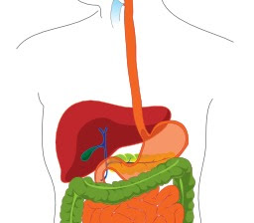
DES QUESTIONS?

